Slide 1
Thứ Ba, ngày 12 tháng 10 năm 2021
https://www.freeppt7.com.

Slide 3
Cùng tìm hiểu
nét cong trái
2 ô ly rưỡi
nét cong phải
2 ô ly

Slide 4
Nét cong trái
Nét cong phải

Slide 5
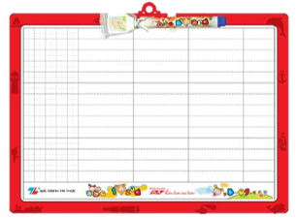
Cùng luyện viết
Viết vào VTV
Viết vào bảng con

Slide 6
Cùng luyện viết
Viết vào VBT

Slide 8
Cách viết các từ ngữ ở thẻ màu xanh và thẻ màu hồng có gì khác nhau?
Thảo luận nhóm đôi

Slide 9
Cách viết các từ ngữ ở thẻ màu xanh và thẻ màu hồng có gì khác nhau?
Thẻ xanh có tên của các bạn.
Thu Trang
Nguyễn Trọng Phúc
Nguyễn Xuân Quảng

Slide 10
Cách viết các từ ngữ ở thẻ màu xanh và thẻ màu hồng có gì khác nhau?
Mỗi tên đều viết hoa chữ cái đầu của mỗi tiếng.
Thu Trang
Thu Trang
Nguyễn Trọng Phúc
Nguyễn Trọng Phúc
Nguyễn Xuân Quang
Nguyễn Xuân Quang

Slide 11
Thử thách
Tìm các tên riêng có trong bài thơ Những cái tên

Slide 12
Bài 4: Những cái tên
Các tên riêng
Nào Minh Nguyệt, Hiền Thảo
Nào Tuấn Dũng, Phương Mai…
Lớp mình bao nhiêu bạn
Là bấy nhiêu tên hay!
Minh Nguyệt
Hiền Thảo
Tuấn Dũng
Phương Mai

Slide 13
Thử thách
Em hãy viết tên 2 bạn trong lớp

Slide 14
Thử thách
Nói với người thân tên của một vài bạn trong lớp.
Gợi ý:
Bạn tên là gì?
Lí do cha mẹ bạn đặt tên đó là gì?
Em thích tên bạn nào nhất? Vì sao?

Slide 15
https://www.freeppt7.com.

